Slide 1
自閉症鑑定說明 李明美
2022.09.07

Slide 2
身心障礙及資賦優異學生鑑定辦法
第 12 條
1本法第三條第十一款所稱自閉症，指因神經心理功能異常而顯現出溝通、社會互動、行為及興趣表現上有嚴重問題，致在學習及生活適應上有顯著困難者。
2前項所定自閉症，其鑑定基準依下列各款規定：
一、顯著社會互動及溝通困難。
二、表現出固定而有限之行為模式及興趣。

Slide 3
自閉症者常見症狀(以DSM-5鑑定診斷基準為例說明)：
--持續
.發展史 .醫療史
.教育史
---跨情境
.家裡
.學校
.社區

Slide 4
自閉症者常見症狀(以DSM-5鑑定診斷基準為例說明)：

Slide 5
自閉症鑑定原則提醒
自閉症學生可能會因不專注、學習困難、焦慮、或智力低下等伴隨現象，而被鑑定為其他障礙類別，可從症狀的出現時間與是否接受醫療矯治，釐清上述伴隨現象是主要障別或為共病的問題。
自閉症的學生通常在幼兒時期即有症狀出現，建議待確診個案在教育鑑定上，應由特殊教育教師訪談學生的主要照顧者，瞭解其生長史、醫療史和教育史。
部分學生經醫療介入，服用注意力相關藥物，或經教育上各障別的鑑定與提供特殊教育相關服務後，仍有學業學習、生活適應或人際互動等困難，應重新瞭解可能的原因，透過晤談和觀察，蒐集學生成長背景資料，評估是否有自閉症可能，需提出重新評估。
自閉症學生可能因為學校適應困難而出現情緒或行為問題，不必然是情緒行為障礙，宜從自閉症特質之存在與否予以釐清。

Slide 6
自閉症鑑定原則提醒
自閉症學生可能會因不專注、學習困難、焦慮、或智力低下等伴隨現象，而被鑑定為其他障礙類別，可從症狀的出現時間與是否接受醫療矯治，釐清上述伴隨現象是主要障別或為共病的問題。
4.自閉症學生可能伴隨智力問題，但往往其社會溝通/社會互動表現明顯低於非口語技能發展程度（例如：精細動作能力、非口語性質的問題解決能力），而單純的智能障礙學生則在社會溝通/社會互動與其他智能能力之間並無明顯差距。
5.智力正常的自閉症學生可能有書寫困難、不專注、學科成就與內在能力差異大的情形，與學習障礙學生有類似的表徵，可進一步瞭解問題特徵的出現年齡，若在學前階段出現，可進一步評估是否具備自閉症特質。
6.部分自閉症學生有語言發展遲緩的問題，或有聲音異常(例如：說話聲音平板、聲音尖銳等)的現象，若學生有社會性互動困難、侷限的興趣和刻板行為，可排除主要障別為語言障礙的可能。

Slide 7
鑑定作業3階段：
發現及轉介前介入
發現疑似自閉症學生
輔導人員協助導師擬訂與實施「轉介前介入方案」
評估特教需求
輔導無顯著成效，評估具特教需求
取得家長同意
學校特教業務承辦人備齊相關鑑定資料後提報鑑定
鑑定及診斷
‧分案初評
‧複評
綜合研判
邀請學校代表、家長參與研判會議
A
A
B
C
學校
家長
心評教師
鑑輔委員
學校
鑑輔委員

Slide 8
提報學生分為： 新提報/重新評估
新提報─待確認個案
教師或家長提出之疑似自閉症學生
（1）已經過校內轉介前介入之疑似自閉症學生(含持有疑似診斷證明者)
重新評估
曾經確認個案：
符合下列之一：
(1)有「自閉症」身心障礙證明。
(2)有身心障礙鑑定醫院「自閉症」診斷證明。
(3)跨階段重新評估的自閉症學生。

Slide 9
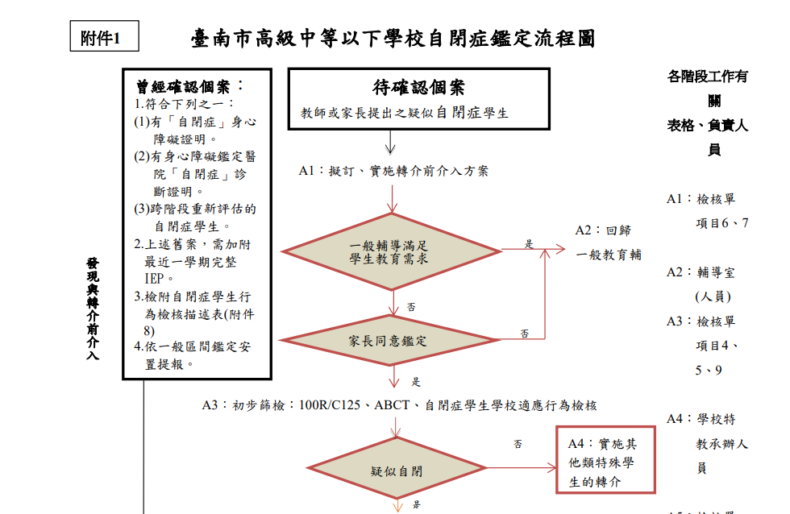
注意

Slide 10
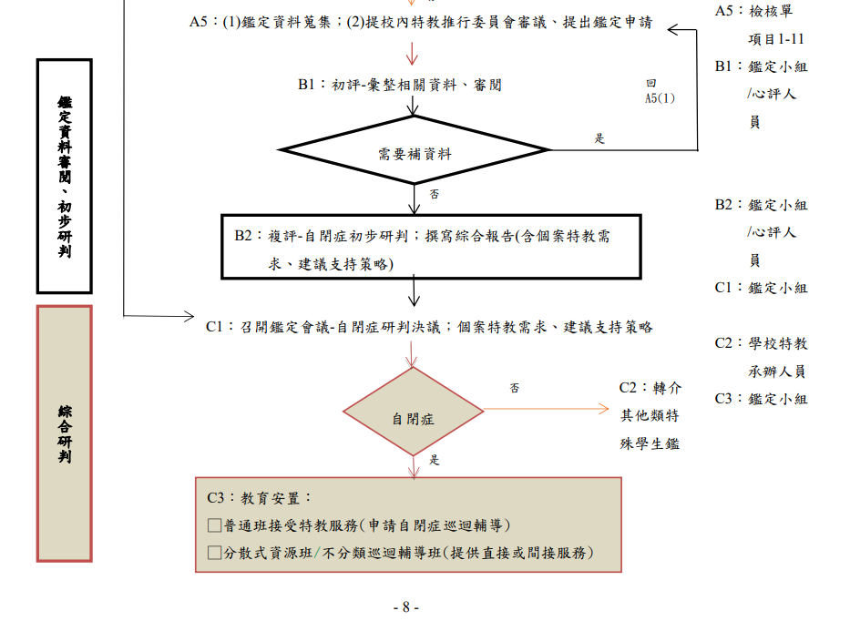

Slide 11
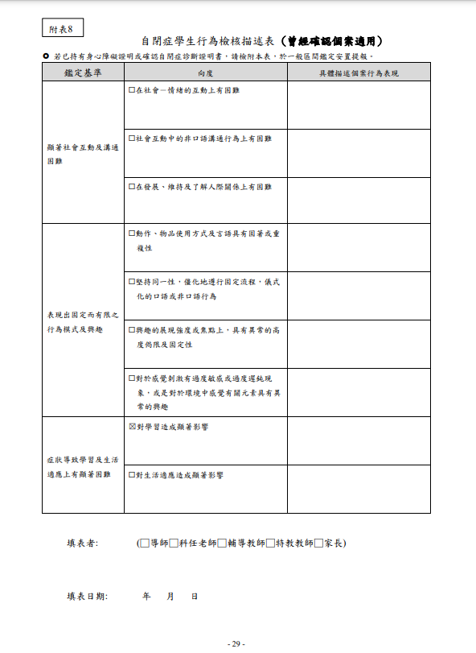
曾經確認個案：
1.符合下列之一：
(1)有「自閉症」身心障礙證明。
(2)有身心障礙鑑定醫院「自閉症」診斷證明。
(3)跨階段重新評估的自閉症學生。
2.上述舊案，需加附最近一學期完整IEP。
3.檢附自閉症學生行為檢核描述表(附件8)
4.依一般區間鑑定安置提報。

Slide 12
申請資料注意事項
(一)請承辦人員以家長能瞭解的語言及方式，充分告知家長或監護人下列事宜：
1.個案需要申請鑑定的原因、目的及實施流程。
2.個案經鑑定後的相關權利義務，如：登錄通報網建檔管理、獲得特
教資格、教育安置、升學管道等相關服務。
3.如另有鑑定相關說明資料或疑問，學校應提供家長並充分解釋。
4.鑑定安置會議時間請務必讓家長知悉，並告知其有列席說明之權益。

Slide 13
申請資料注意事項
(二)協助填寫鑑定申請暨安置同意書
1.請承辦人員協助家長填寫鑑定申請暨安置同意書。
2.送件資料需與留存於學校、特教通報系統的資料一致，送件前請逐一確認，以免影響學生權益（若未依規定檢送相關資料者，一律退件，不得異議）。
1.個案姓名、生日、身分證字號、年級，
務必正確。
2.勿偷懶、隨便填數據，將造成後端反覆
修正的問題。
(三)根據上開申請類型，備妥送件資料
依公告時間、地點送件。

Slide 14
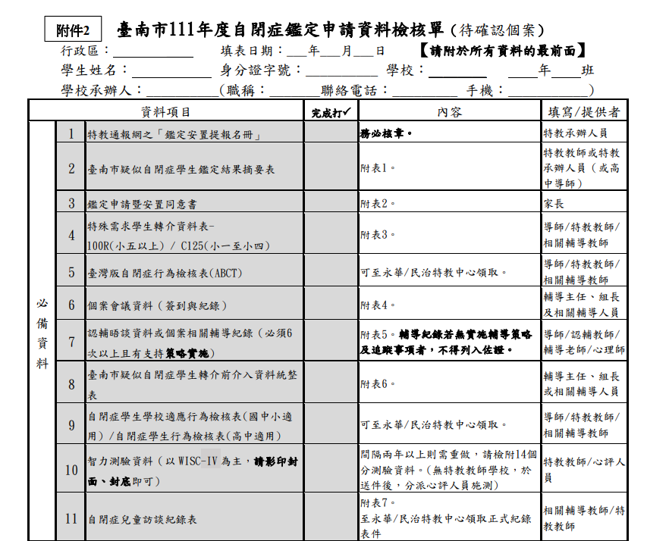
申請資料注意事項
必備資料2-台南市疑似自閉症學生鑑定結果摘要表
必備資料4- C125適用小一至小四學生
100R適用小五以上學生
必備資料7- 1.認輔晤談資料或個案相關輔導紀錄，必須6次以上，且必須有支持策略實施。
2.輔導紀錄若無實施輔導策略及追蹤事項者，不得列入佐證
必備資料8-臺南市疑似自閉症學生轉介前介入資料統整表

Slide 15
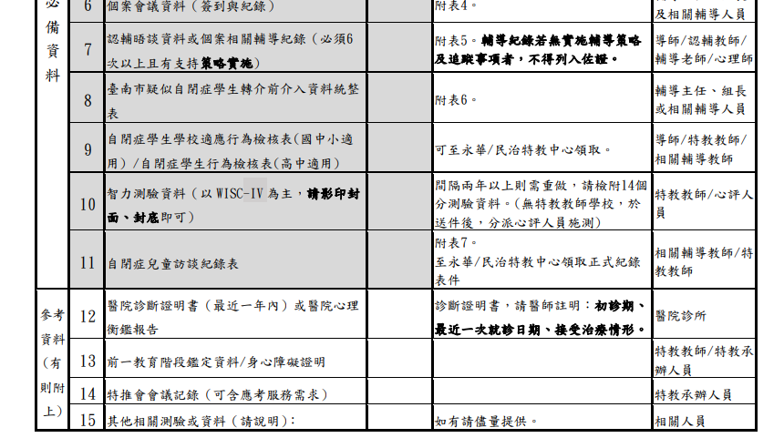
申請資料注意事項
佐證資料1-醫院診斷證明書（最近一年內）或醫院心理衡鑑報告（最近一年內）
診斷證明書，請醫師註明：初診期、最近一次就診日期、接受治療情形。

Slide 16
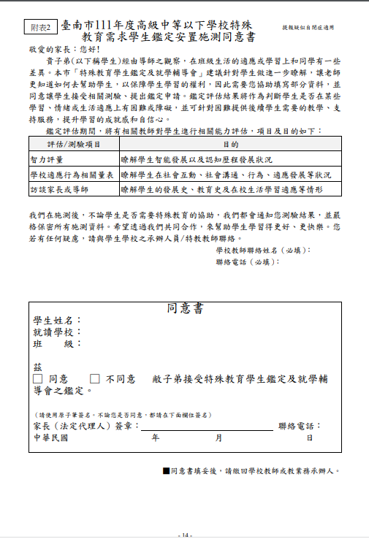
請特別告知家長填寫同意書時，同意書內資料務必使用藍色或黑色原子筆填請勿使用鉛筆填寫資料。

Slide 17
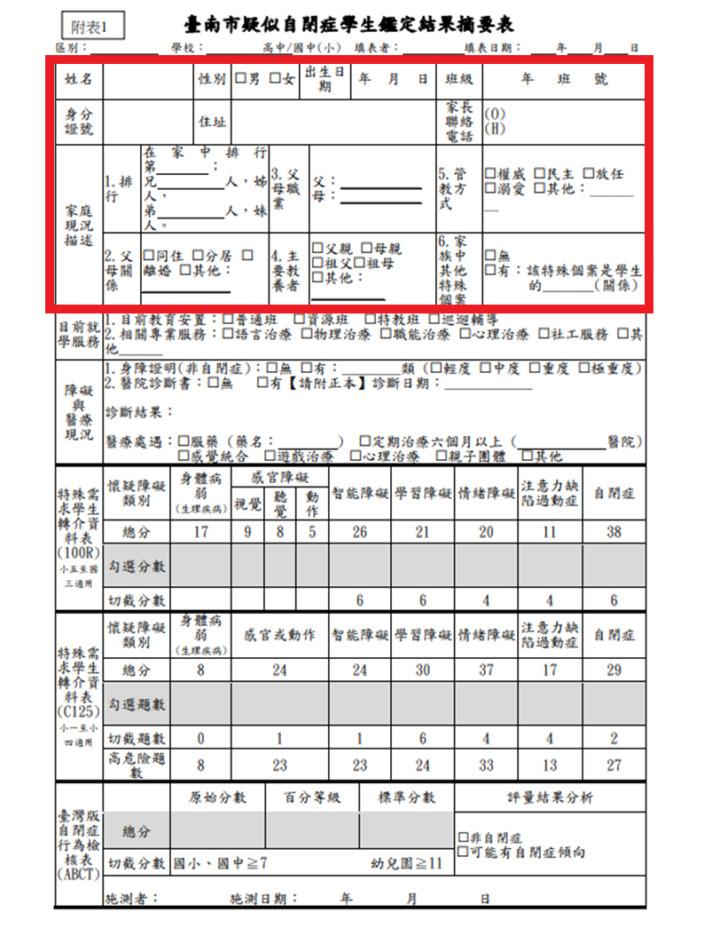
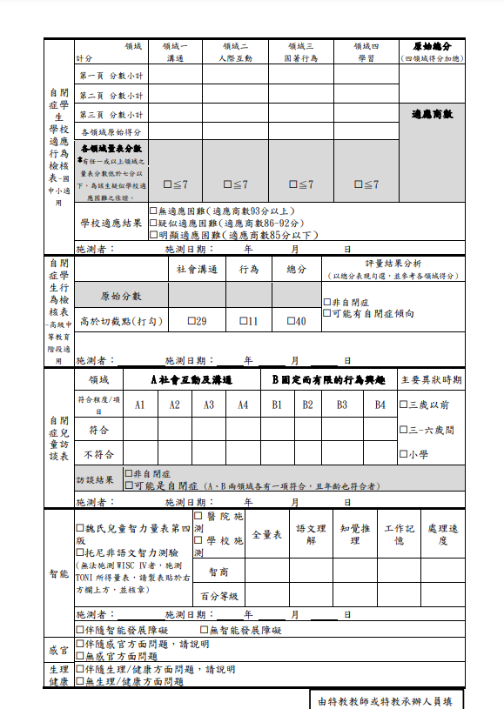

Slide 18
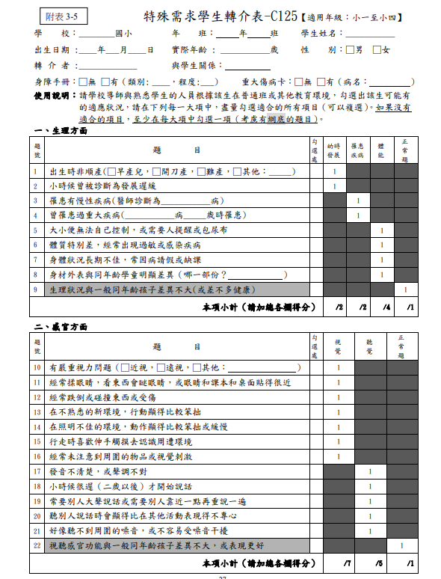
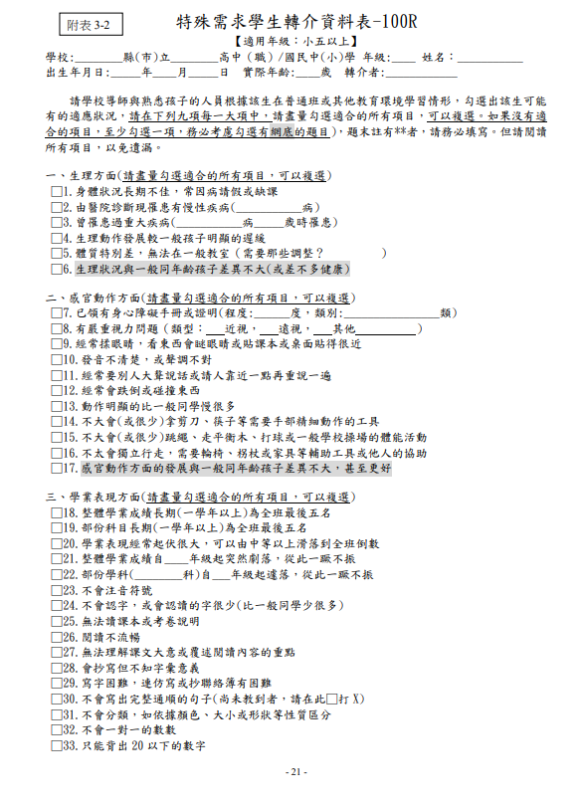

Slide 19
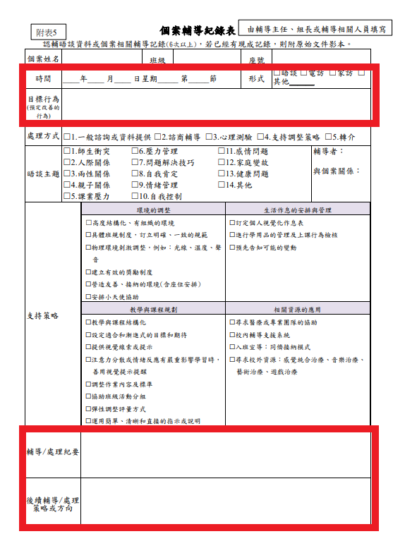

Slide 20
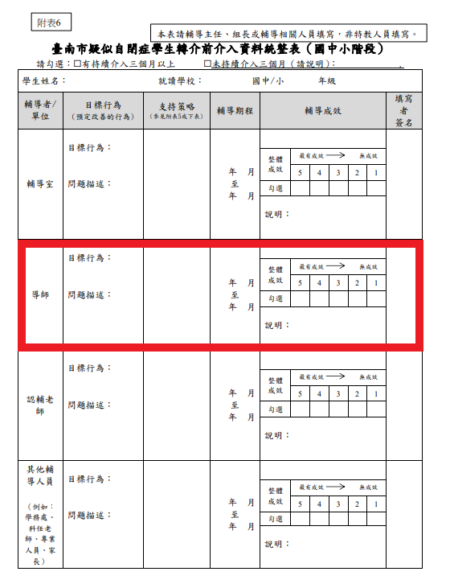
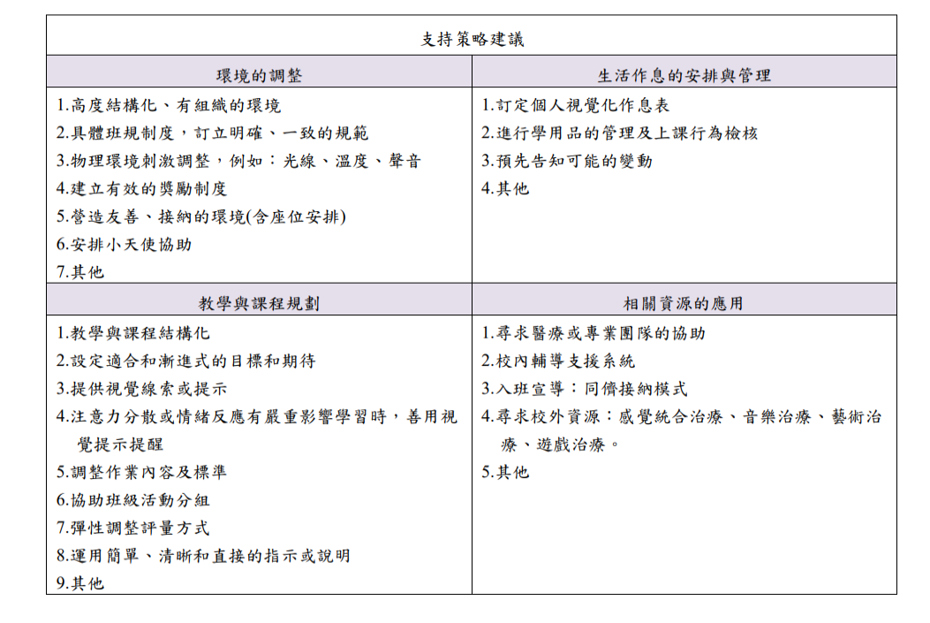

Slide 21
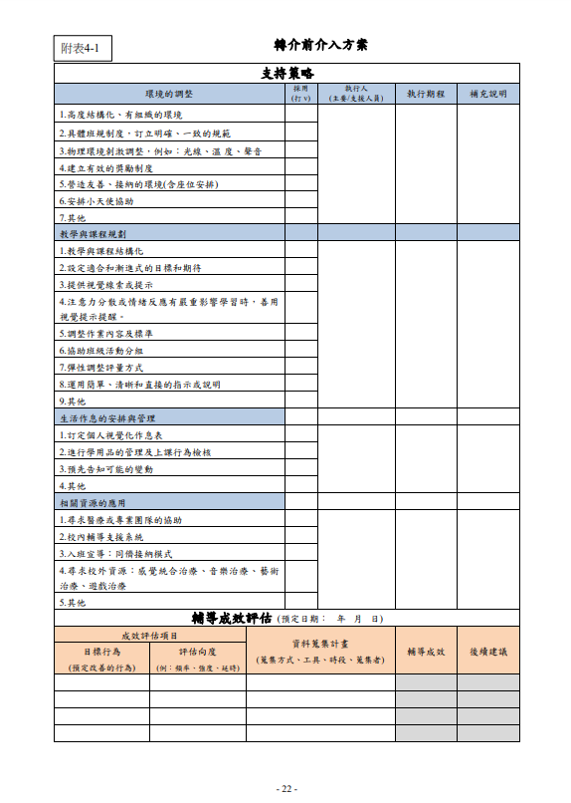

Slide 22
感謝您的聆聽 敬請指教

